Slide 1
Язык программирования Python
История создания и современное положение языка программирования Python

Slide 3
Python (в русском языке распространено название пито́н) — высокоуровневый язык программирования общего назначения, ориентированный на повышение производительности разработчика и читаемости кода.
Официальный сайт - https://www.python.org/

Slide 4
Имена программы, констант, переменных
Имена могут включать
латинские буквы (A-Z)
цифры
знак подчеркивания _
заглавные и строчные буквы не различаются
имя не может начинаться с цифры
Имена НЕ могут включать
русские буквы
пробелы
скобки, знаки +, =, !, ? и др.
Какие имена правильные??
AXby R&B 4Wheel Вася “PesBarbos” TU154 [QuQu] _ABBA A+B

Slide 5
Переменные
Язык Python чувствителен к регистру. Переменная Z и z – разные переменные. Python, в отличие от многих языков, не требует описания переменных.
Типы переменных:
int { целая }
float { вещественная }
list { список, аналог массивов}
str { символьная строка }
bool { логическая }
Объявление переменных (выделение памяти):
int(“88”) результат 88
str(88) результат “88”
float(88) результат 88.00

Slide 6
Как изменить значение переменной?
Оператор – это команда языка программирования высокого уровня.
Оператор присваивания служит для изменения значения переменной.
Пример:
a=2
b=a+2
a=b*4
print(a)
a
?
5
5
b
?
7
5+2
a
5
28
7*4

Slide 7
Оператор присваивания
<имя переменной> = <выражение>
Арифметическое выражение может включать
имена переменных
знаки арифметических операций:
+ - * / // % **
вызовы функций
круглые скобки ( )
умножение
деление
остаток от деления
деление нацело
Возведение в степень

Slide 8
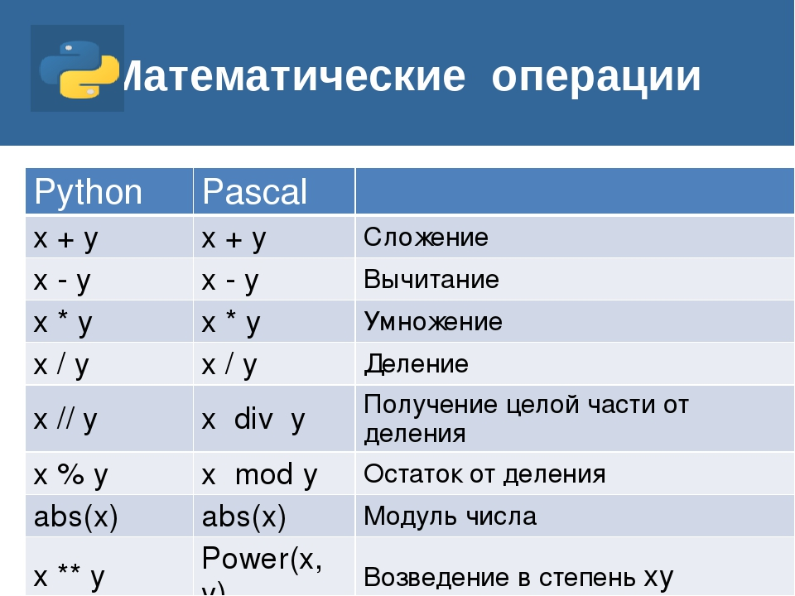

Slide 9
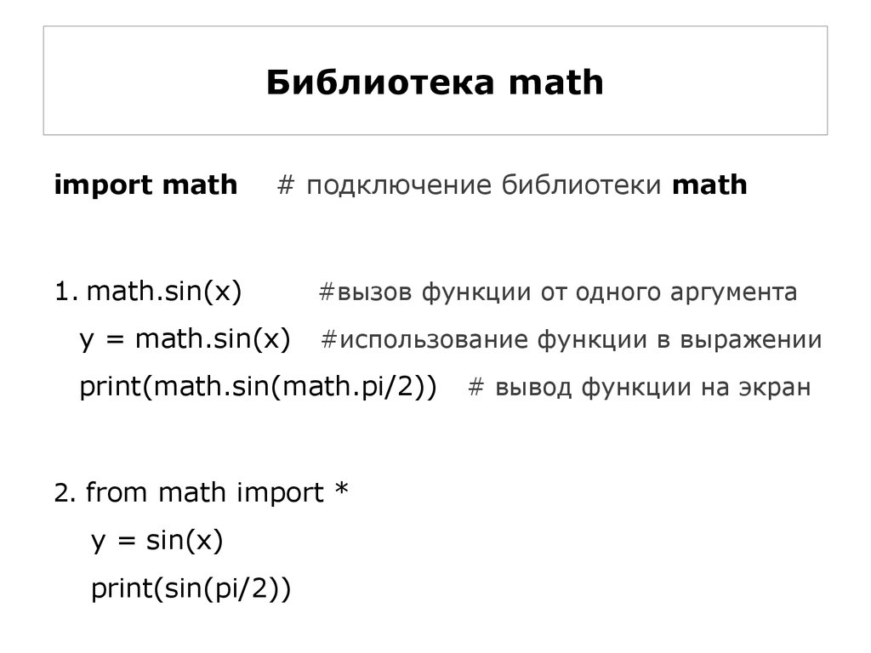

Slide 10
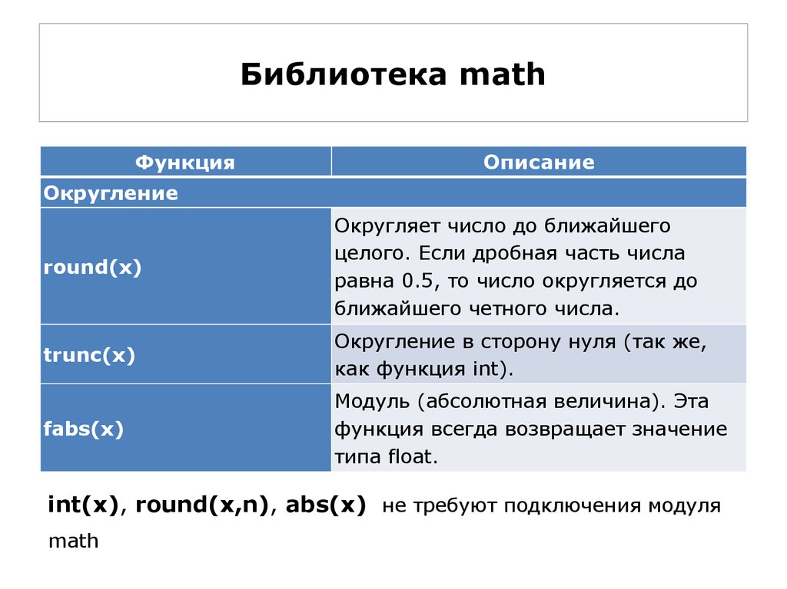

Slide 11
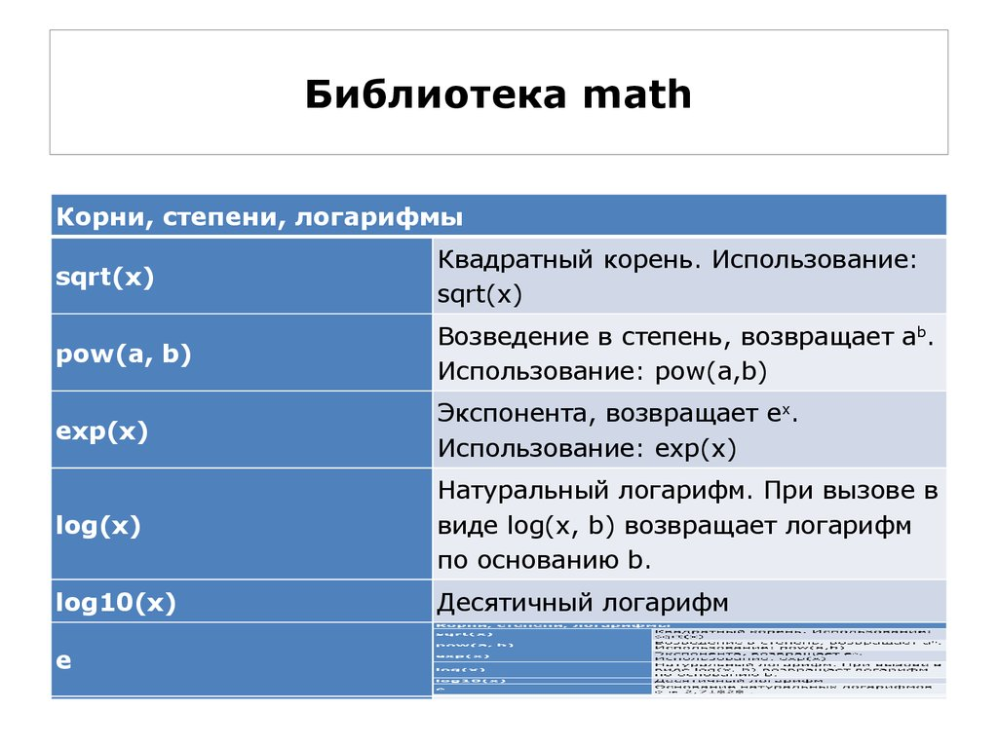

Slide 12
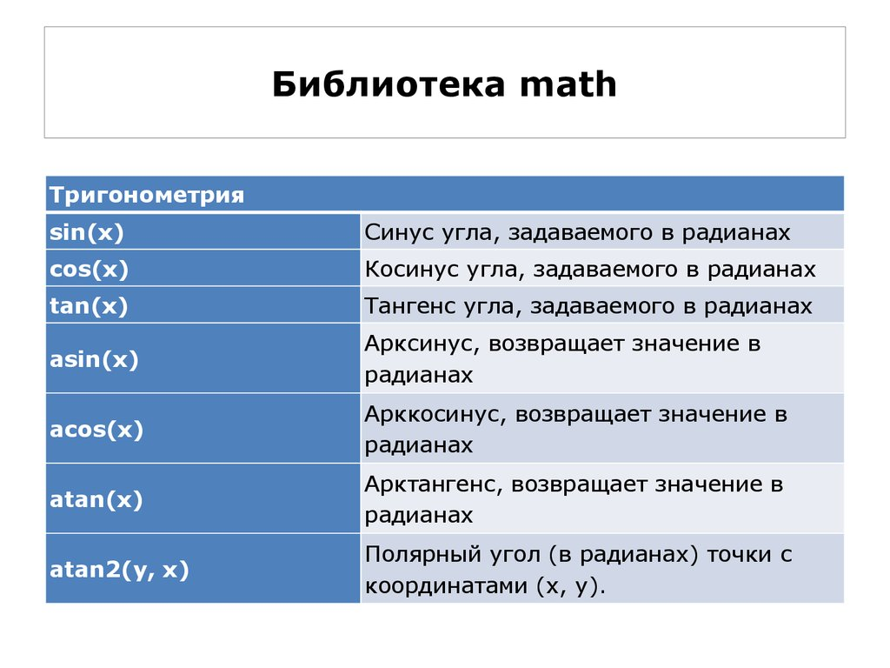

Slide 13
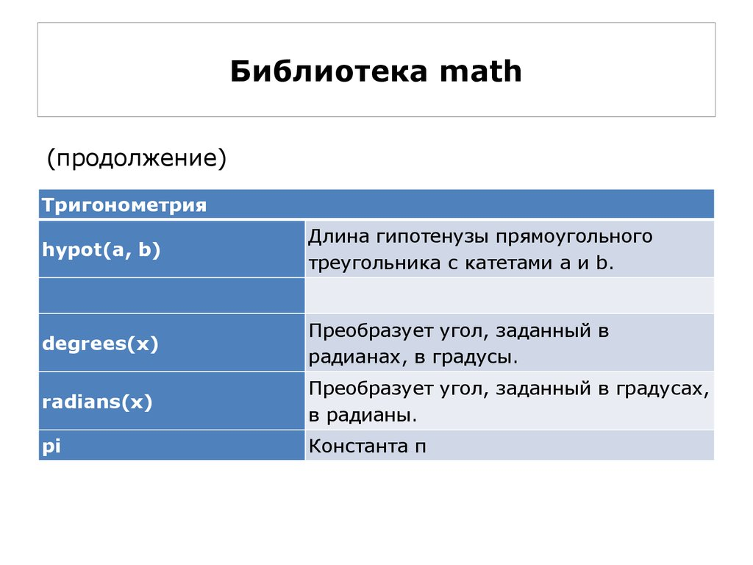

Slide 14
Порядок выполнения операций
вычисление выражений в скобках
умножение, деление, //, % слева направо
сложение и вычитание слева направо
2 3 5 4 1 7 8 6 9
z := (5*a*c+3*(c-d))/a*(b-c)/ b;
2 6 3 4 7 5 1 12 8 11 10 9
x:=(a*a+5*c*c-d*(a+b))/((c+d)*(d-2*a));

Slide 15
Имена программы, констант, переменных
Имена могут включать
латинские буквы (A-Z)
цифры
знак подчеркивания _
заглавные и строчные буквы не различаются
имя не может начинаться с цифры
Имена НЕ могут включать
русские буквы
пробелы
скобки, знаки +, =, !, ? и др.
Какие имена правильные??
AXby R&B 4Wheel Вася “PesBarbos” TU154 [QuQu] _ABBA A+B

Slide 16
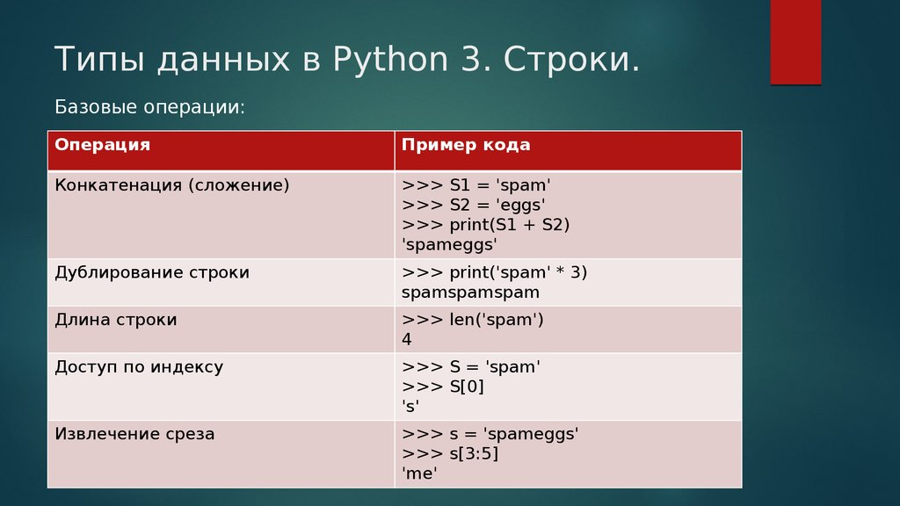

Slide 17
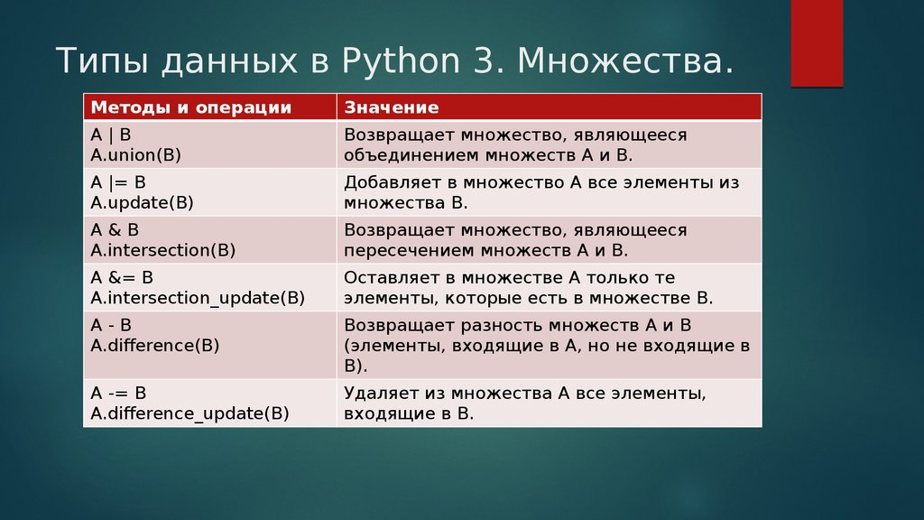

Slide 18
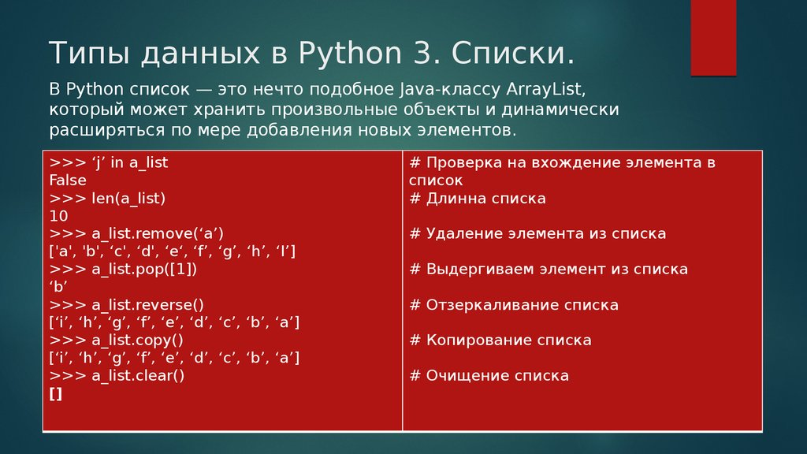

Slide 19
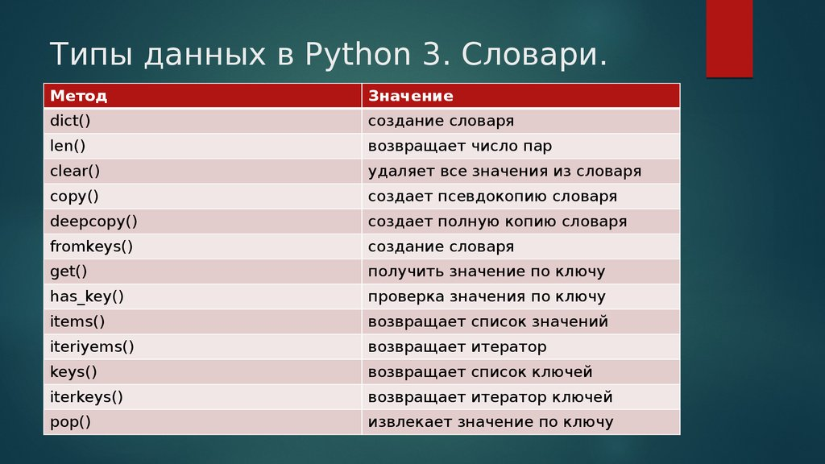

Slide 20
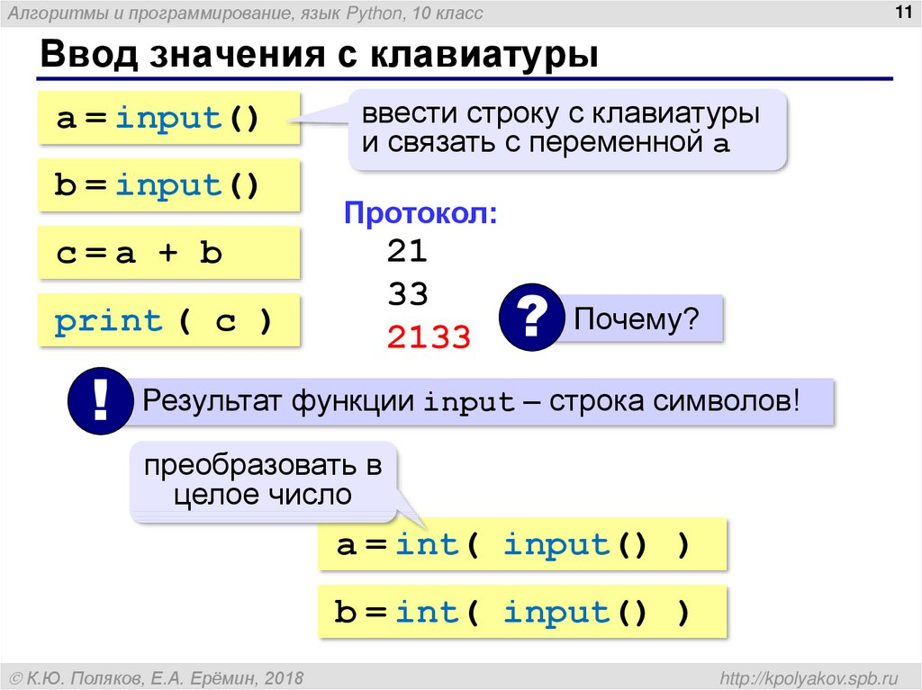

Slide 21
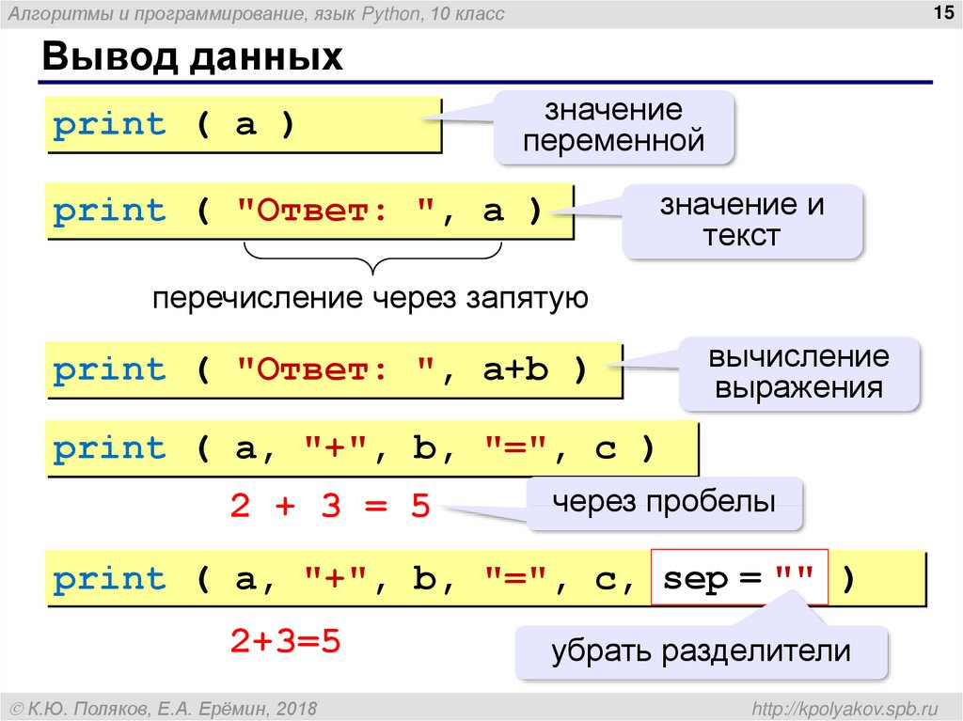

Slide 22
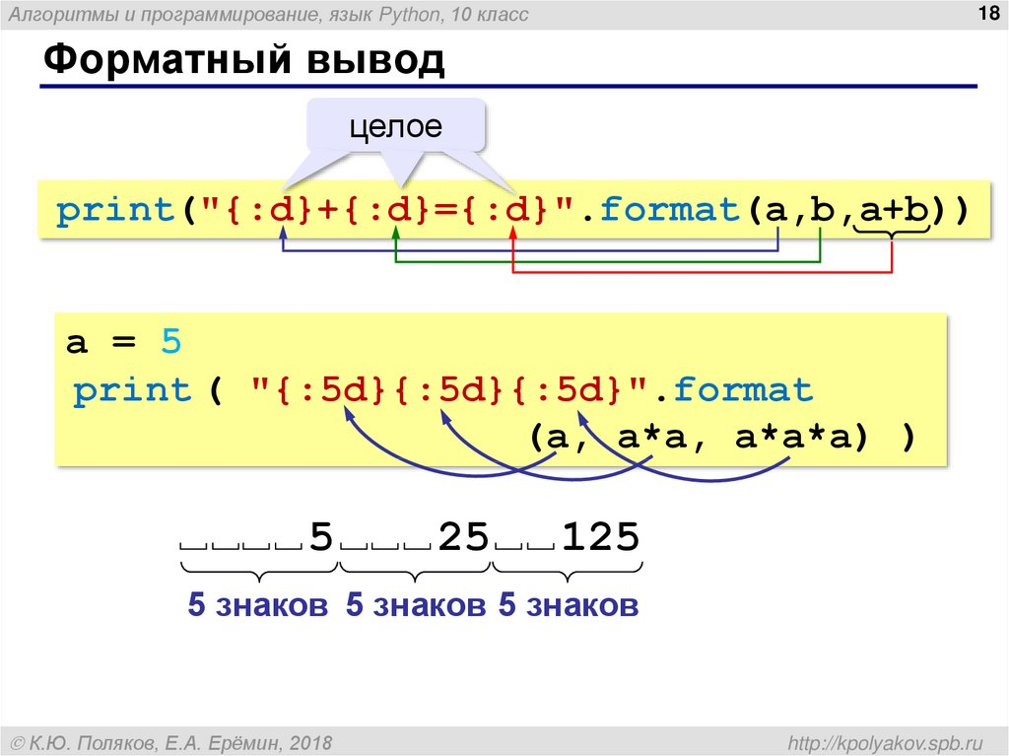

Slide 23
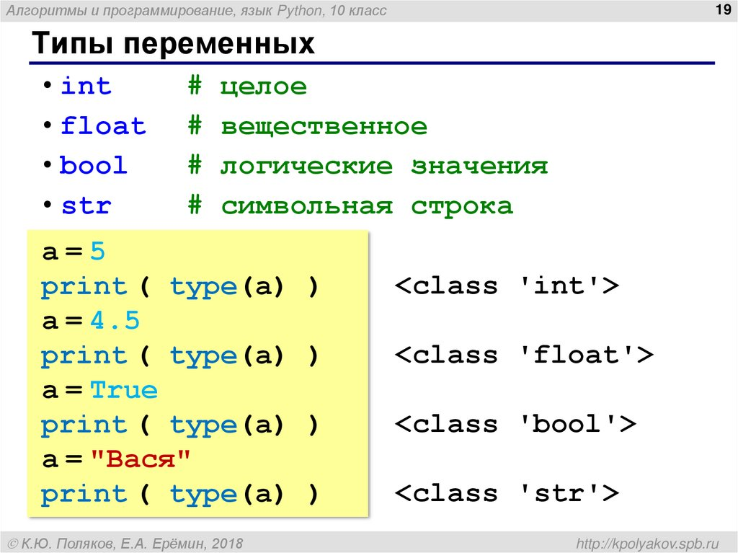

Slide 24
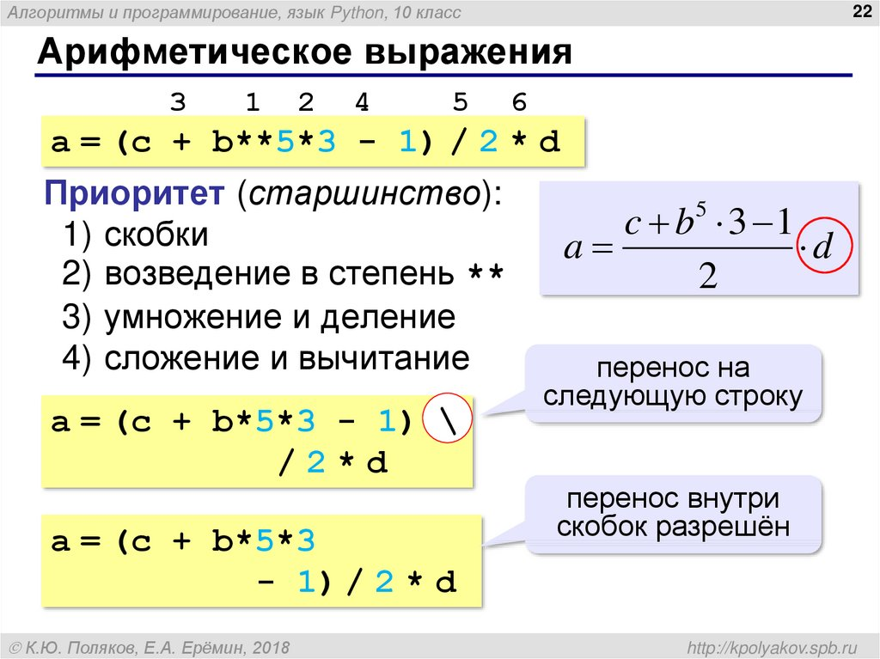

Slide 25
